Slide 1

萧红墓畔口占
戴望舒

Slide 2

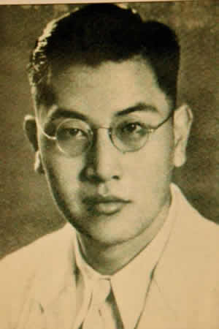
【戴望舒】（1905—1950），现代著名诗人。出版第一本诗集中《雨巷》传诵一时，因此而有“雨巷诗人”之誉。1941年底被日寇逮捕入狱。在狱中写下《狱中题壁》《我用残损的手掌》《等待》等著名诗篇。
走近作者

Slide 3
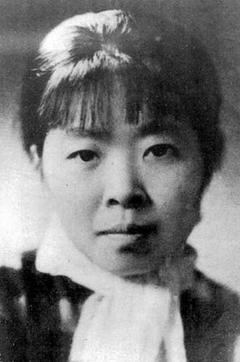
相关介绍
【萧红】（1911－1942），原名张迺莹，身世坎坷而创作成就很大的现代女性作家。1932年开始文学创作，用自己的笔投入了抗日的洪流。1935年发表成名作《生死场》，晚期的主要作品有《呼兰河传》。

Slide 4
背景链接
萧红太平洋战争爆发之际，她因病死在极度混乱中的香港。这对当时同样在香港坚持抗日的友人戴望舒来说，是一个极大的刺激，可是当时要埋葬萧红谈何容易，戴望舒“他们多方设法，托日本《朝日新闻》的一位记者，弄到一张证明，几个朋友，搞到一辆板车，自己拉着，走了六、七个小时，将萧红的遗体拉到了浅水湾理葬并且只插了一块写有‘萧红之墓’ 的木签。”萧红生前是那样坎坷不幸，而身后又偏偏是那样寂寞、凄楚。

Slide 5
死者是如此，活者也是如此。戴望舒曾因宣传抗日而被日本宪兵投人监狱，受尽了折磨。出狱以后，原先在香港宣传抗日的大批作家和文化人经过党组织的帮助，早已纷纷离港潜返内地，戴望舒孤身一人，只好苦苦地、寂寞地等待、等待……过了多年，诗人才得以前来凭吊萧红。

Slide 6
《萧红墓畔口占》
走六小时寂寞的长途，
到你头边放一束红山茶，
跋山涉水，友谊深厚；
用红山茶的隐喻，表达出对萧红的赞美与哀悼，也象征她如茶花般热烈、红艳的生命。
我等待着，长夜漫漫，
你却卧听着海涛闲话。
表现现实黑暗的漫长、痛苦、难以忍受。
逝者安详，对生命之旅感慨、反思。

Slide 7

主旨：
表现诗人对朋友的真挚怀念和对当时社会现实的深沉感慨。

